Slide 1

สถานีตำรวจภูธรสำโรงใต้
Samrongtai Police Station
ผลการปฏิบัติแต่ละสายงาน
ประจำเดือน เมษายน 2569

Slide 2
งานสืบสวน

Slide 3
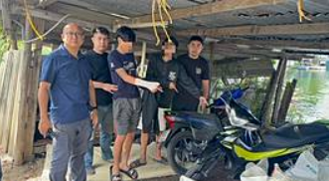
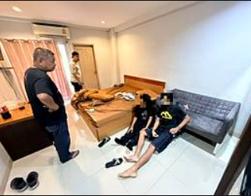
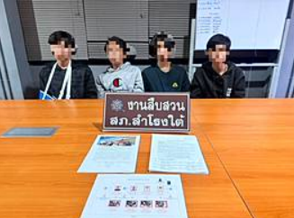
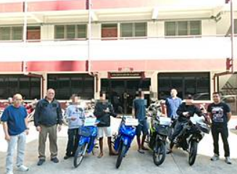
งานสืบสวน
สถานีตำรวจภูธรสำโรงใต้
Samrongtai Police Station
เมื่อวันที่ 1 เมษายน 2569 จับกุมผู้ต้องหา (1)นายกัน อายุ 18 ปี (2)นายเจ อายุ 17 ปี (3)นายเหม่ง อายุ 16 ปี (4)นายกล้า อายุ 16 ปี
พร้อมด้วยของกลาง รถจักรยานยนต์ จำนวน 4 คัน ที่ใช่ในการก่อเหตุ และรถจักรยานยนต์ ที่ลักมาได้
โดยแจ้งข้อกล่าวหา “ ร่วมกันลักทรัพย์โดยใช้ยานพาหนะในเวลากลางคืน ”
สถานที่จับกุม บริเวณเพิงพัก ข้างริมคลอง ถนนประดิษฐ์สโมธร ต.บางเมืองใหม่ อ.เมือง ฯ จ.สมุทรปราการ

Slide 4
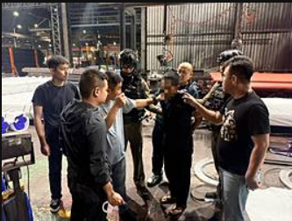
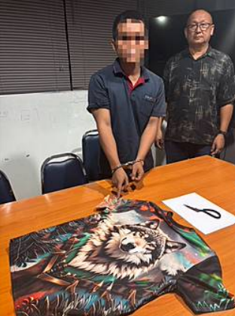
งานสืบสวน
สถานีตำรวจภูธรสำโรงใต้
Samrongtai Police Station
เมื่อวันที่ 2 เมษายน 2569 จับกุมผู้ต้องหา 1.) Mr.Min Wai Kyaw อายุ 27 ปี สัญชาติเมียนม่า Passport No. MG911272
พร้อมของกลาง .กรรไกรปลายแหลม จำนวน 1 ข้าง 2.เสื้อยืดแขนสั้นลายหมาป่าจำนวน 1 ตัว
โดยกล่าวหาว่า “ ทำร้ายร่างกายผู้อื่นจนเป็นเหตุให้ถึงแก่ความตาย ”
สถานที่จับกุม โกดังโรงที่ 1 ( โรงเหล็ก ) ภายใน บริษัท สหไทยสตีลไพพ์ จำกัด เลขที่ 78 ม.3 ต.บางหญ้าแพรก อ.พระประแดง จ.สมุทรปราการ

Slide 5
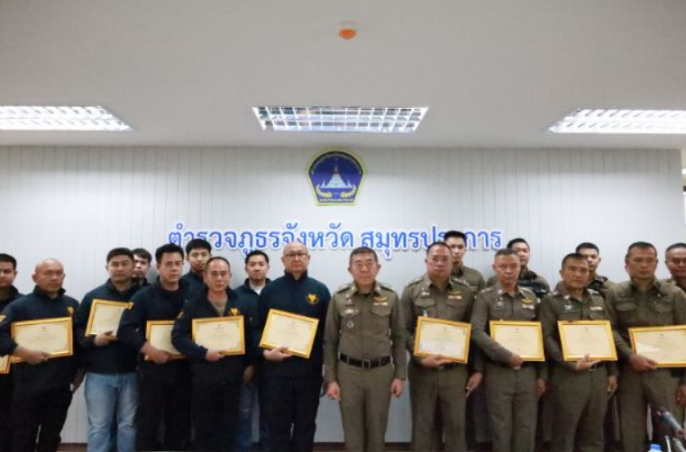
งานสืบสวน
สถานีตำรวจภูธรสำโรงใต้
Samrongtai Police Station
เมื่อวันที่ 30 เม.ย.69 ณ ภ.จว.สมุทรปราการ ได้มีการจัดพิธีมอบประกาศนียบัตรสืบสวนดีเด่น ประจำเดือน เม.ย.69 โดยมี พล.ต.ต.ภูมินทร์ สิงหสุต ผบก.ภ.จว.สมุทรปราการ เป็นประธานในพิธีและให้เกียรติมอบประกาศนียบัตร โอกาสนี้ เจ้าหน้าที่ตำรวจสืบสวน สภ.สำโรงใต้ ได้รับประกาศนียบัตรจาก พล.ต.ต.ภูมินทร์ สิงหสุต ผบก.ภ.จว.สมุทรปราการ เพื่อเป็นการเชิดชูความมุ่งมั่นในการปฏิบัติหน้าที่และพัฒนาศักยภาพของตนเอง

Slide 6
งานสอบสวน

Slide 7
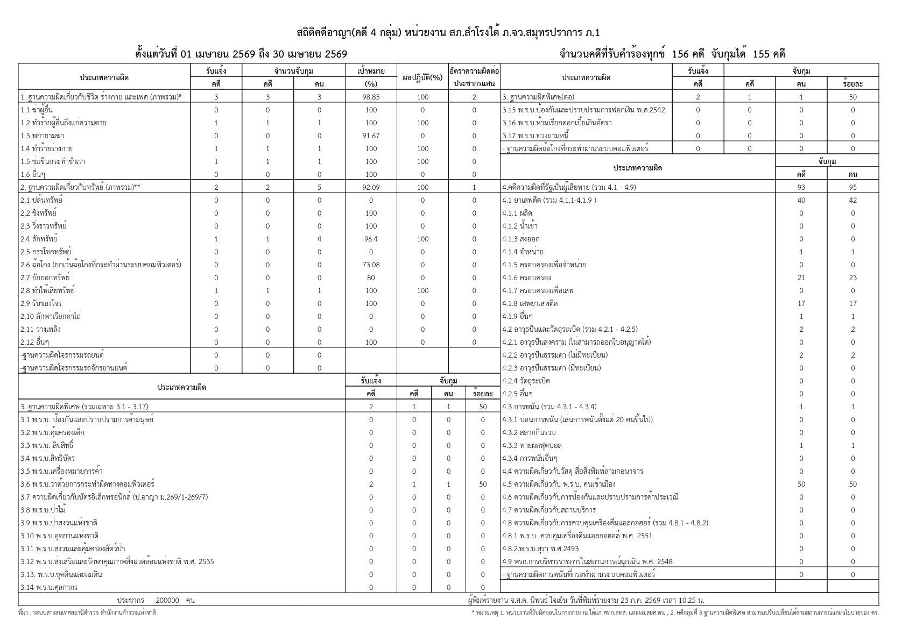
งานสอบสวน
สถานีตำรวจภูธรสำโรงใต้
Samrongtai Police Station
สรุปสถิติคดีอาญา วันที่ 1 -30 เม.ย.2569 จากระบบ CRIMES
สภ.สำโรงใต้ | เกิด / รับแจ้ง | จับ
1. ฐานความผิดเกี่ยวกับชีวิต ร่างกาย และเพศ | 3 | 3
2. ฐานความผิดเกี่ยวกับทรัพย์ | 2 | 2
3. ฐานความผิดพิเศษ | 2 | 1
4. คดีความผิดที่รัฐเป็นผู้เสียหาย | 93 | 95

Slide 8
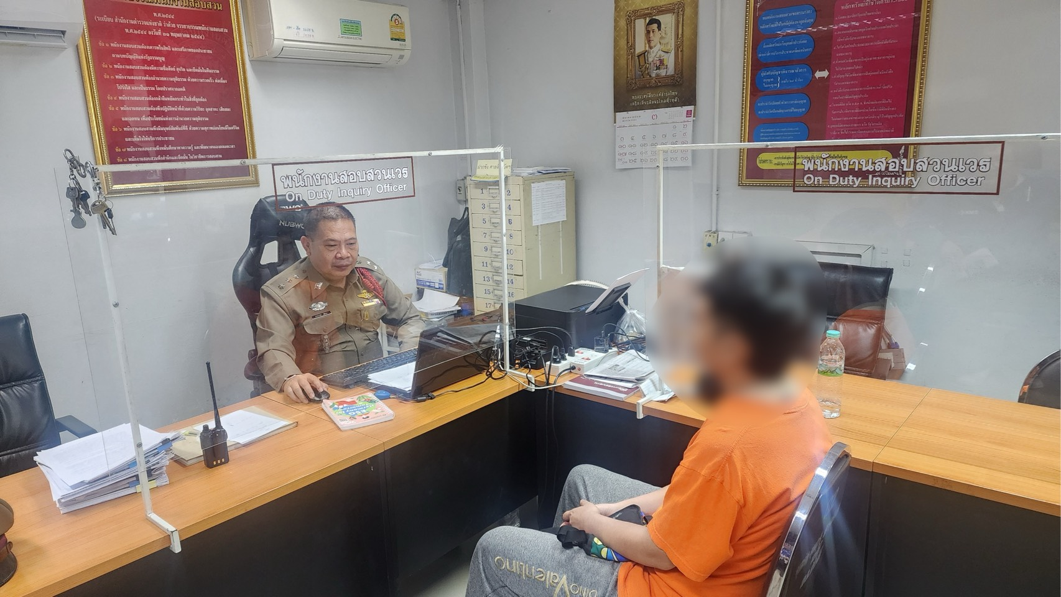
งานสอบสวน
สถานีตำรวจภูธรสำโรงใต้
Samrongtai Police Station
เมื่อวันที่ 17 เมษายน 2569 เวลา 23.47 น. ผู้แจ้งเข้าพบ พ.ต.ต.สามารถ สัตยา พนักงานสอบสวนแจ้งว่า วันนี้ที่ 17 เม.ย.2569 เวลา 22.24 น. มีบุคคลไม่ทราบชื่อนามสกุลจริง ได้เข้าไปยังร้านค้า แล้วพยายามลักเอาเงินสดที่เก็บไว้ภายในร้านไป แต่พบเห็นคนร้ายก่อนไม่ทันหยิบเงิน คนร้ายจึงได้วิ่งหลบหนีไป ทำให้รู้สึกไม่ปลอดภัยเกรงว่าจะได้รับภยันตราย จึงมาแจ้งความร้องทุกข์เพื่อดำเนินคดีตามกฎหมายต่อไป

Slide 9
งานป้องกันปราบปราม

Slide 10
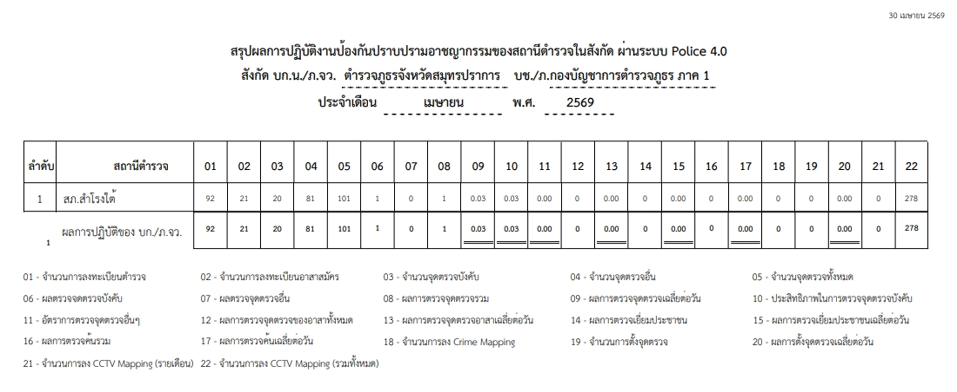
งานป้องกันปราบปราม
สถานีตำรวจภูธรสำโรงใต้
Samrongtai Police Station
ในรอบเดือน เมษายน 2569 ได้ผลการปฏิบัติสรุปได้ตามรายละเอียดใยนระบบ POLICE 4.0
ผลการปฏิบัติ / การจับกุม เดือน เม.ษ 69
ปืน/ เครื่องกระสุน | เสพ | ครอบครอง | ครอบเพื่อจำหน่าย | จำหน่าย | การพนัน | ต่างด้าว | สถานบริการ | มีด | ข้อหาอื่นๆ | รวม (ราย)
1 | 16 | 12 | 0 | 1 | 0 | 4 | 0 | 4 | 28 | 66

Slide 11
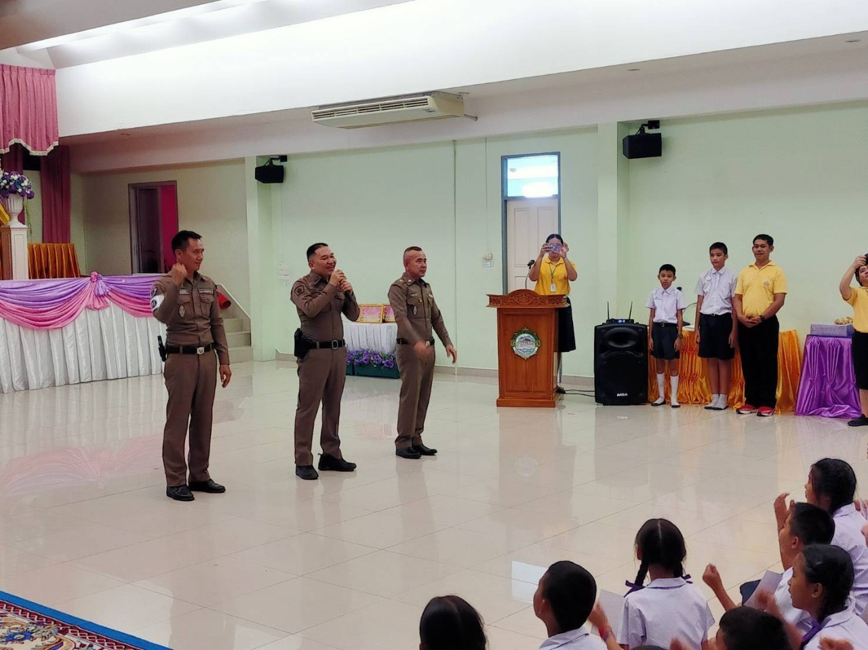
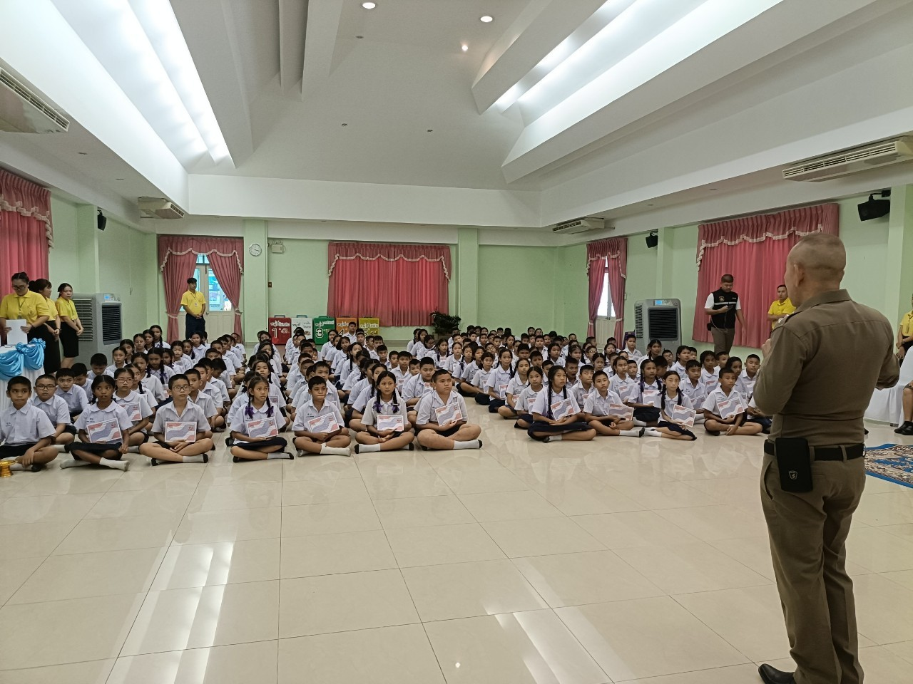
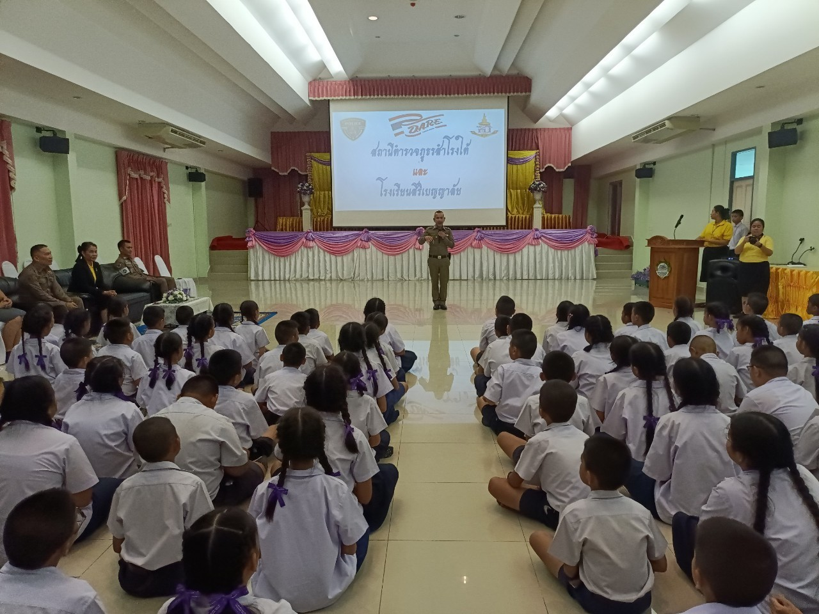
งานป้องกันปราบปราม
สถานีตำรวจภูธรสำโรงใต้
Samrongtai Police Station
ผลปฏิบัติช่วงเดือน เม.ย.2569
มอบหมายให้ ชุดปฏิบัติการชุมชนสัมพันธ์ บรรยายให้ความรู้เกี่ยวกับโทษของยาเสพติด เพื่อเป็นภูมิคุ้มกันในโรงเรียนให้กับครูนักเรียน เด็ก เยาวชน
ณ โรงเรียนสิริเบญญาลัย ต.บางหัวเสือ อ.พระประแดง จ.สมุทรปราการ

Slide 12
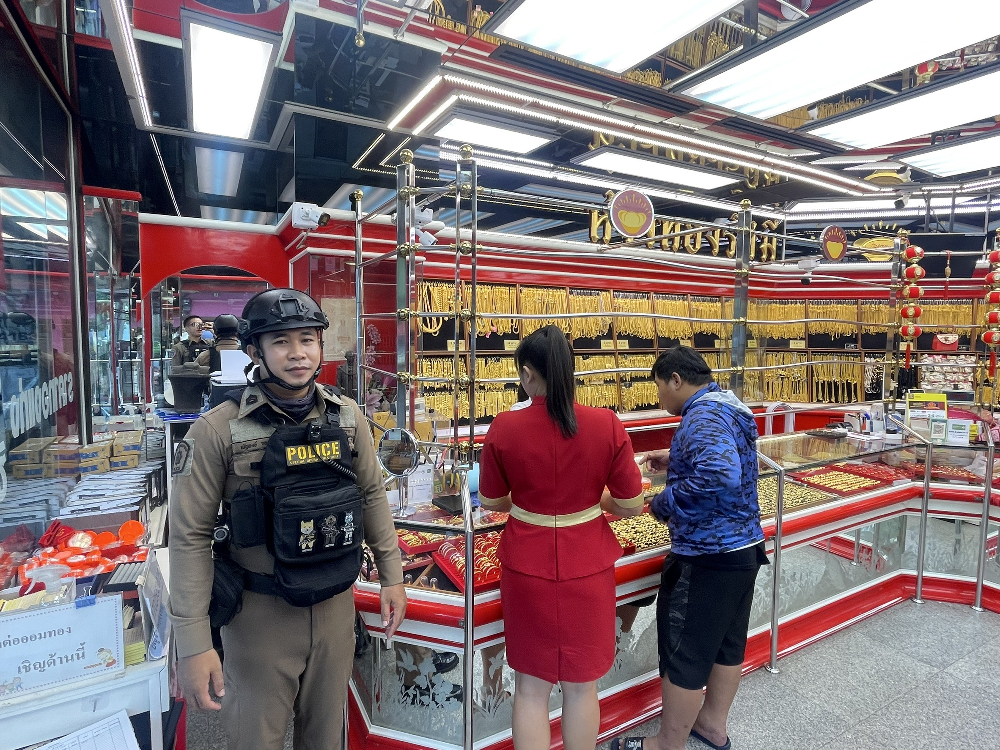
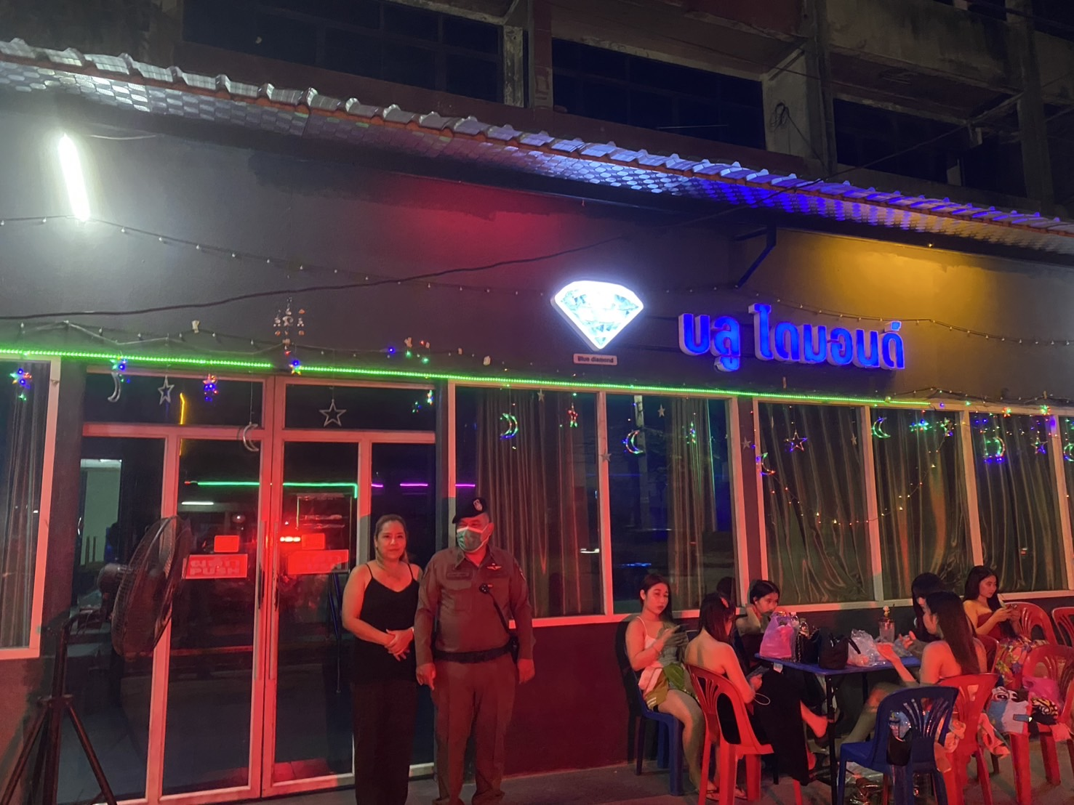
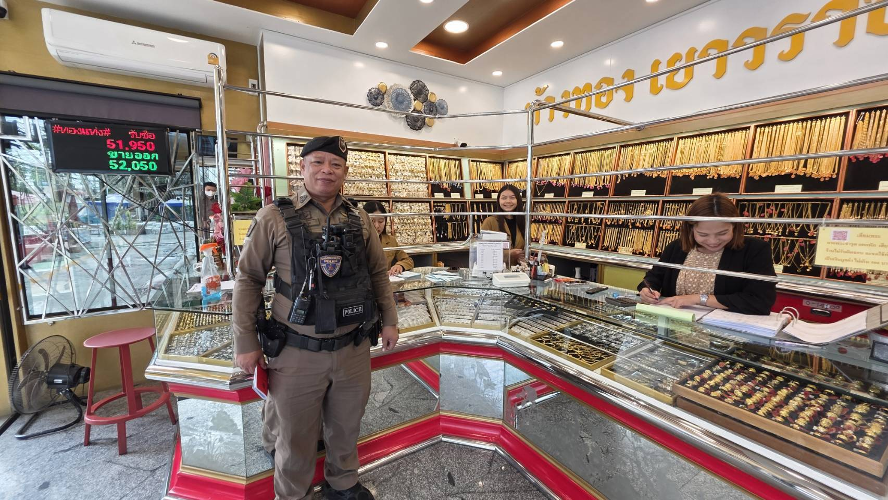
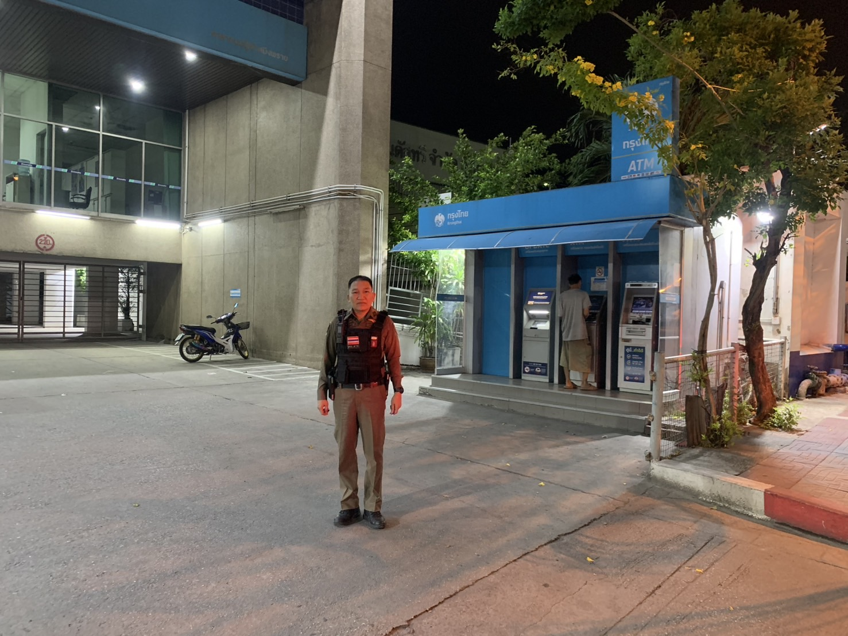
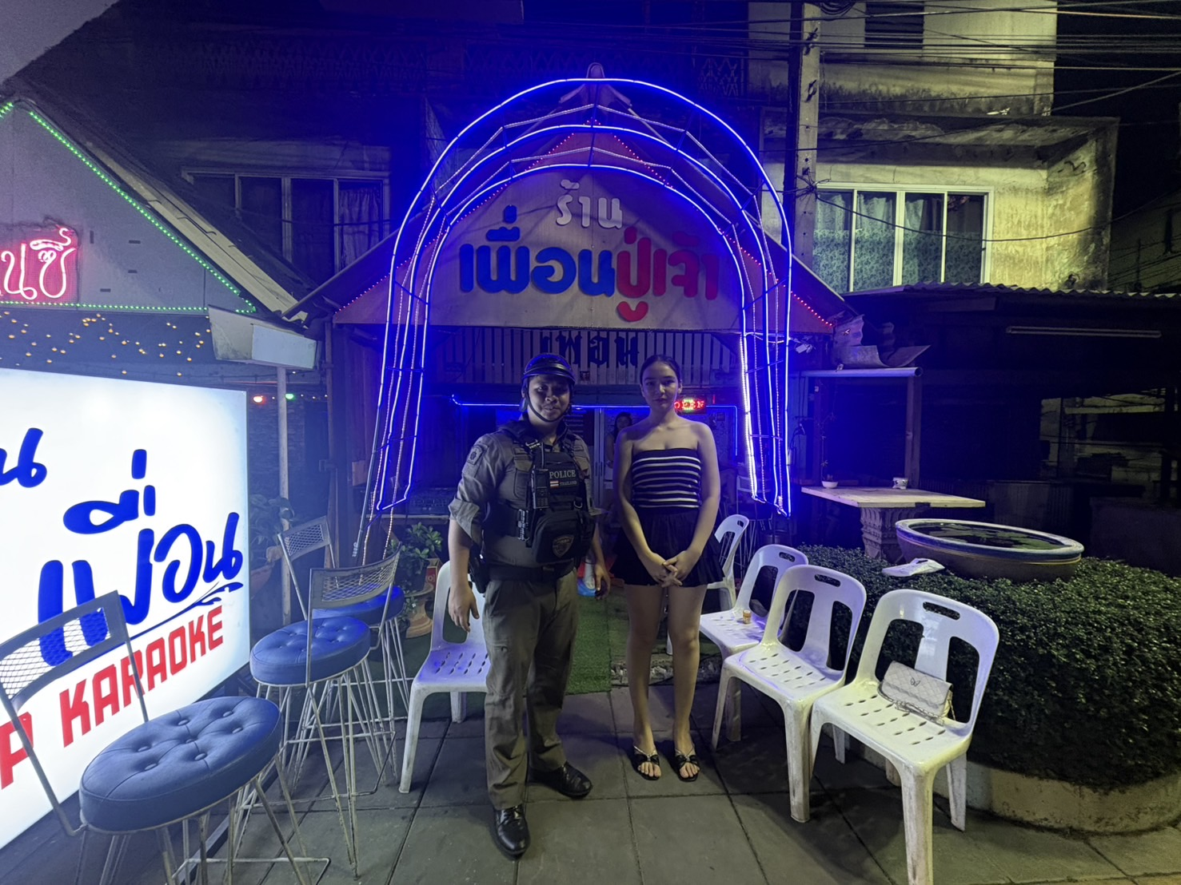
งานป้องกันปราบปราม
สถานีตำรวจภูธรสำโรงใต้
Samrongtai Police Station
ช่วงระหว่างวันที่ 1 เม.ย.69 - 30 เม.ย.69 ร้อยเวร 2-0 สายตรวจรถยนต์ ได้มีการออกตรวจจุดเสี่ยง จุดล่อแหลมร้านสะดวกซื้อ ธนาคาร ร้านค้าทอง ในพื้นที่ เพื่อป้องกันเหตุ สร้างความอุ่นใจ และรักษาความปลอดภัยให้แก่ประชาชน จำนวน…90...ครั้ง

Slide 13
งานจราจร

Slide 14
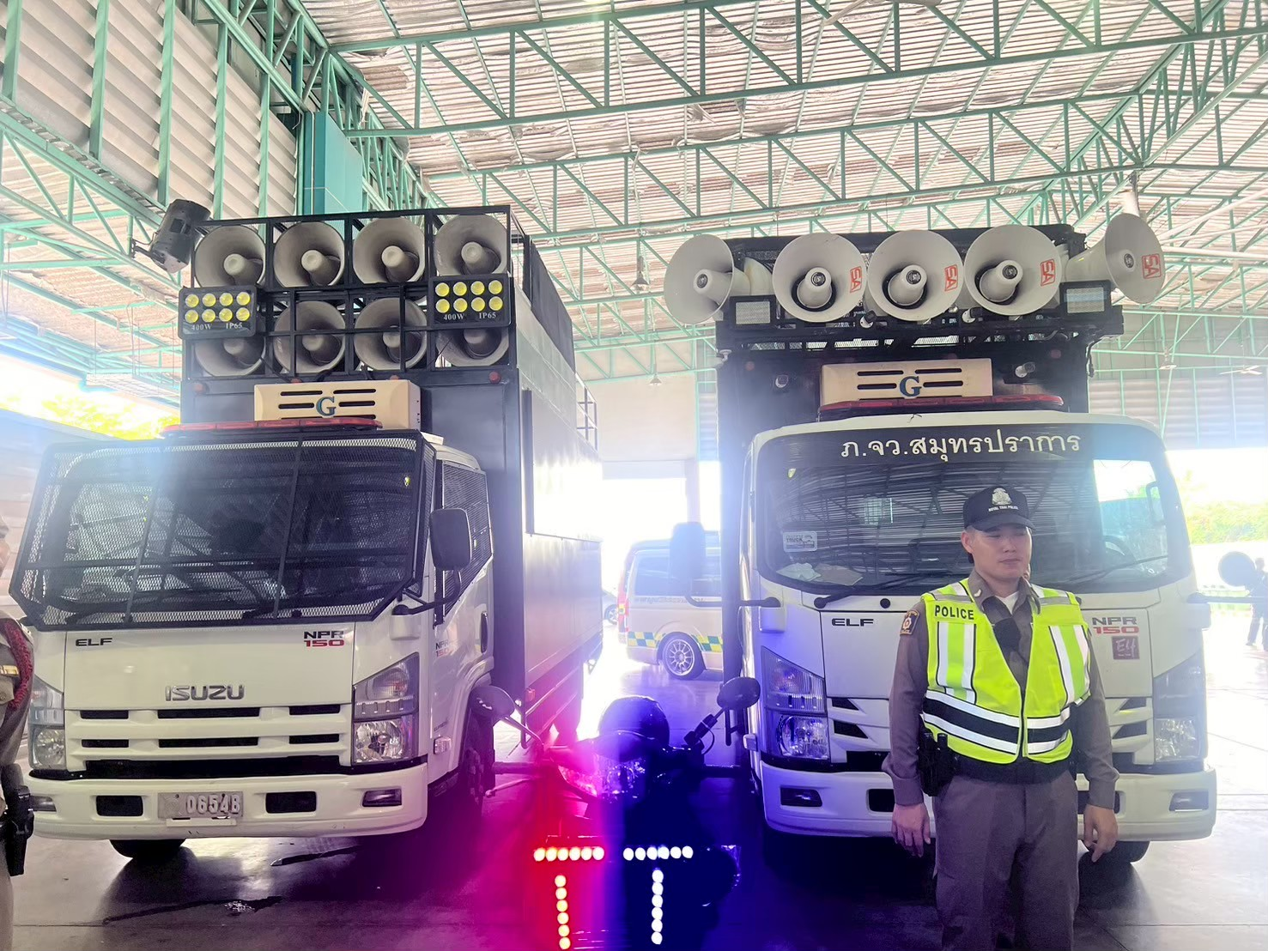
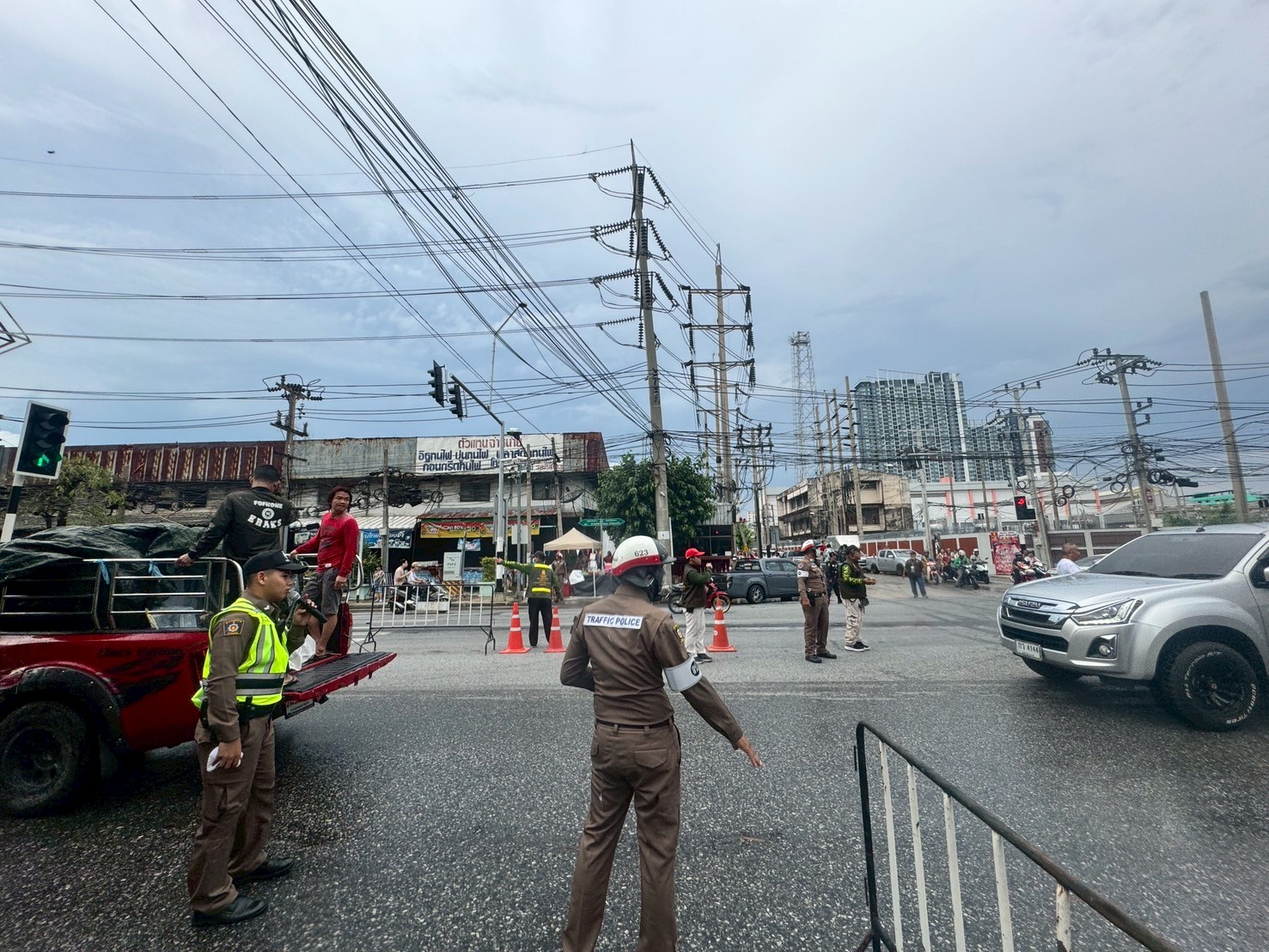
งานจราจร
สถานีตำรวจภูธรสำโรงใต้
Samrongtai Police Station
เมื่อวันอาทิตย์ ที่ 26 เมษายน 2569 เจ้าหน้าที่ตำรวจจราจร ร่วมปล่อยแถวรักษาความปลอดภัยความสงบเรียบร้อย และอำนวยการจราจรประเพณีสงกรานต์พระประแดงประจำปี 2569 ณ อาคารอเนกประสงค์ เทศบาลเมืองปู่เจ้าสมิงพราย พร้อมออกปฏิบัติหน้าที่ประจำจุดชุดปฏิบัติต่อไป

Slide 15
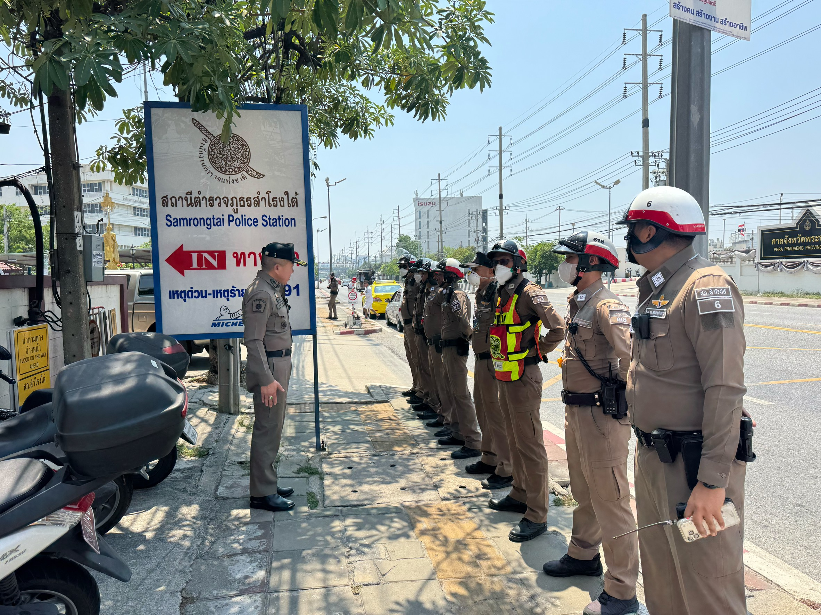
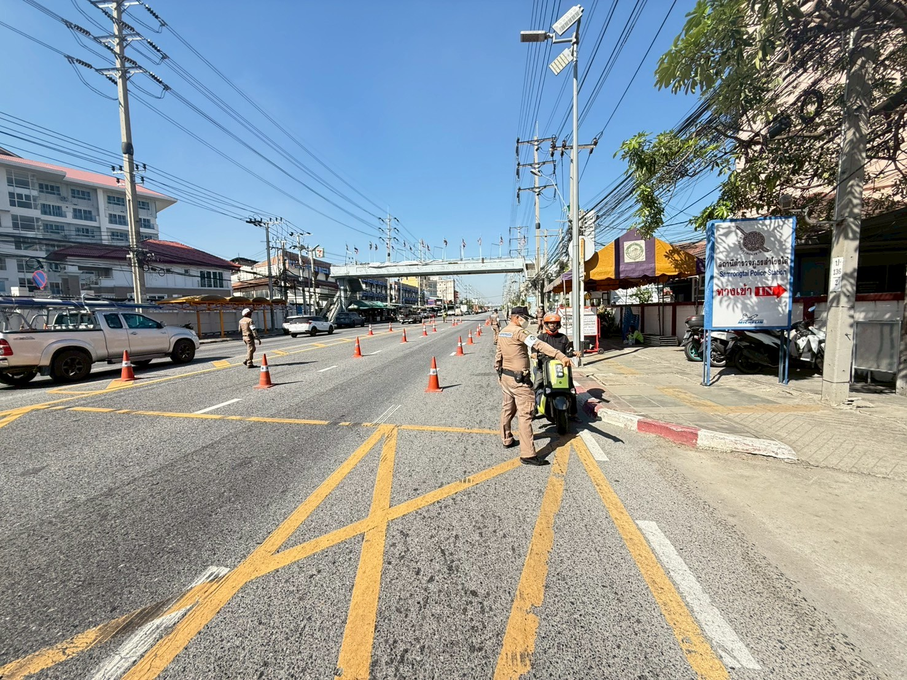
งานจราจร
สถานีตำรวจภูธรสำโรงใต้
Samrongtai Police Station
ในรอบเดือน เมษายน 2569 รายงานผลการปฏิบัติ/ผลจับกุม/พฤติการณ์
จำนวนตั้งจุด | จำนวนการเรียกตรวจ (ราย) | พบการกระทำความผิด (ราย) | จำนวนออกใบสั่งเปรียบเทียบปรับ (ราย) | ไม่พบการกระทำผิด (ราย) | ว่ากล่าวตักเตือน (ราย)
23 | 760 | 640 | 625 | 120 | 15

Slide 16
งานอำนวยการ

Slide 17
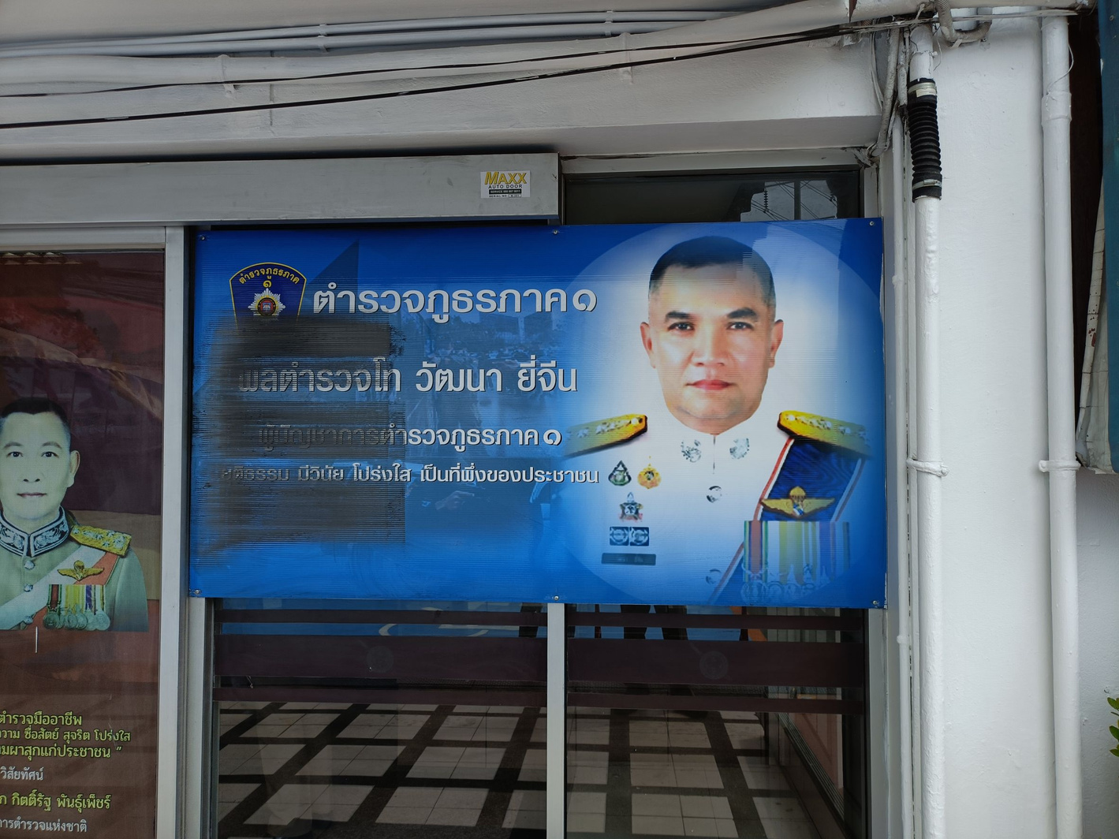
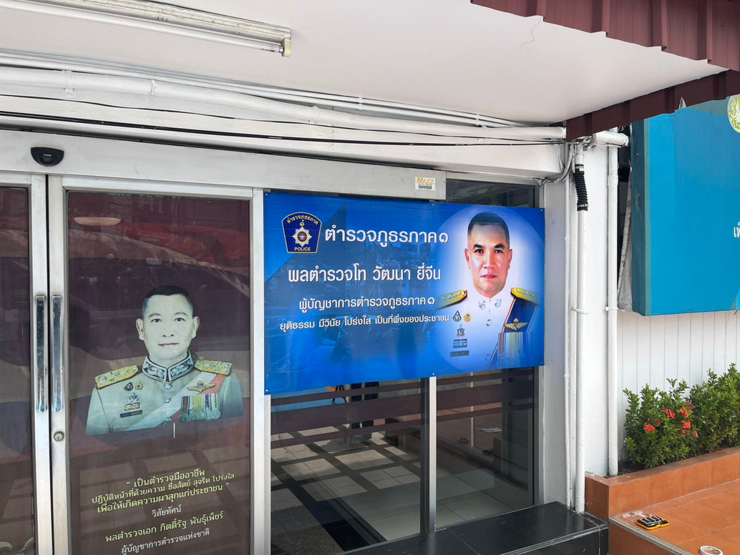
งานอำนวยการ
สถานีตำรวจภูธรสำโรงใต้
Samrongtai Police Station
เมื่อวันที่ 28 เมษายน 2569 เวลา 10.00 น. งานอำนวยการ ได้เปลี่ยนป้ายวิสัยทัศน์ ผู้บังคับบัญชาบริเวณหน้าสถานีตำรวจภูธรสำโรงใต้

